Slide 1
파이썬 프로그래밍 HW#2
Due: 2019/06/23(일) 11:59PM 까지

Slide 2
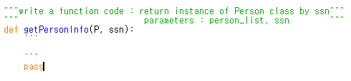
HW2 과제 유의사항
eclass에 업로드된
Homework2.py
person.txt
Hire&RetirementLOG.txt
3개의 파일을 같은 디렉토리에 다운받는다.(ex, 바탕화면. 12주차 실습 참고)
# 로 주석 처리된 문구는 코드에 대한 일반적인 설명이거나 과제에 대한 hint이다.
“”” “”” 로 주석 처리된 문구를 따라
‘ ‘ ‘ ‘ ‘ ‘ 로 주석 처리된 부분에 코드를 작성한다.(실질적으로 코드를 작성해야하는 부분)
아직 작성하지 않은 method, function에 대해서는 pass 문장을 추가하여야 한다.

Slide 3
HW2 과제 유의사항
def main() : ~~~~
main()
main()함수 선언부터 호출까지의 코드는 과제를 제출할 때 수정되어 있어서는 안된다.
*main함수를 먼저 분석해보고 과제를 step에 따라 하는것이 이상적

Slide 4
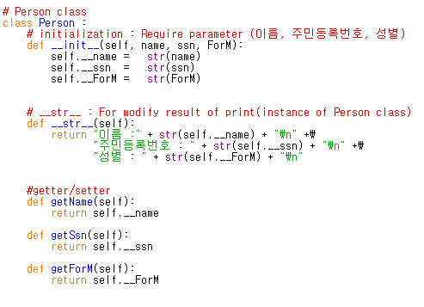
step 1 : Employee class 완성
Employee calss는 주어진 Person class를 상속받는다.

Slide 5
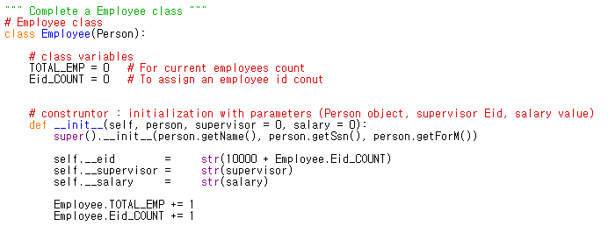
step 1 : Employee class 완성
상속 클래스인 Employee class의 기본적인 생성자는 작성되어있다.
eid : 사원번호로 ceo의 사원번호인 10000번을 시작으로 채용되는 순서대로 사원번호가 부여된다. (퇴직 시 다른 채용자에게 다시 부여되지 않는다.)
supervisor : 상사의 eid값을 갖는다.
salary : 월급 값을 갖는다.

Slide 6
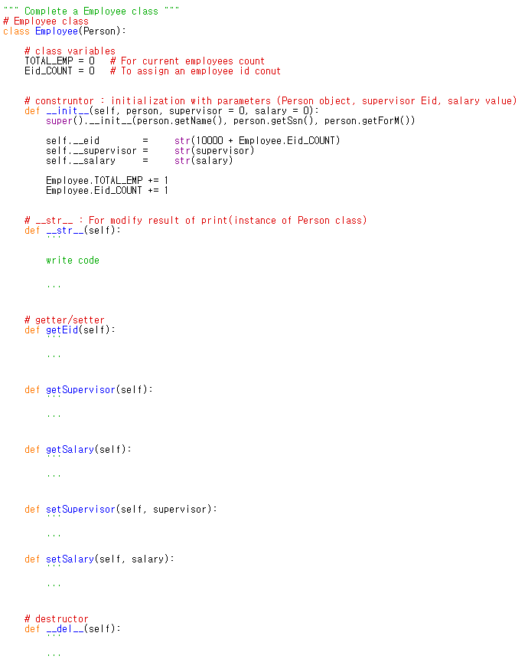
step 1 : Employee class 완성
__str__
getter/setter
__del__
다음 페이지의 설명을 참고하여
메소드를 완성 시킨다.

Slide 7

step 1 : Employee class 완성
__str__() : 다음과 같은 형식으로 출력하도록 작성하여야 한다.
getter/setter : 기본적인 접근/수정자이다.
__del__() : 소멸자로서 Employee 클래스의 클래스 변수인 TOTAL_EMP가 1
감소하여야 한다. (생성자에서 클래스 변수 사용 참고)

Slide 8
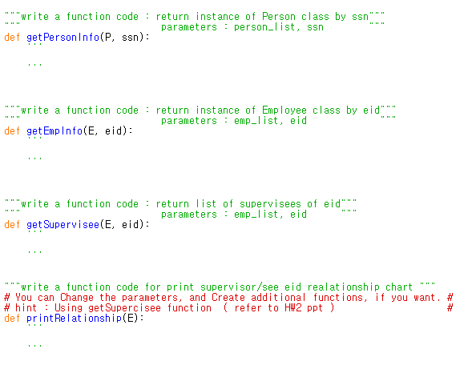
step 2 : Function 작성
main함수에서 이용되는 function이다. 다음페이지 설명을 참고하여 코드를 작성한다.

Slide 9

step 2 : Function 작성
getPersonInfo(P, ssn) :
입력받은 ssn(주민번호)과 비교하여 Person class의 instance들로 구성된 list P에서 같은 ssn값을 갖고있는 instance를 return한다.
getEmpInfo(E, eid) :
입력받은 eid(사원번호)와 비교하여 Employee class의 instance들로 구성된 list E에서 같은 eid값을 갖고있는 instance를 return한다.
getSupervisee(E, eid) :
입력받은 eid의 사원을 supervisor(상사)로 하는 supervisee들의 list를 return한다.

Slide 10
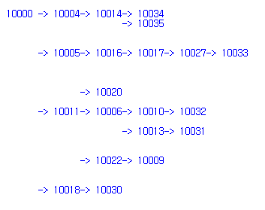
step 2 : Function 작성
printRelationship(E):
입력받은 Employee instance들의 list를 통해 CEO부터 가장 말단의 사원까지의 조직도를 자유롭게 print하는 함수이다.
출력 예시와 조직도 :
10000
10004
10005
10011
10018
10014
10016
10020
10006
10022
10030
10034
10035
10017
10010
10013
10009
10027
10032
10031
10033

Slide 11
step 2 : Function 작성
예1. CEO의 특징을 통해 CEO를 시작으로 CEO를 supervisor로 하는 사원들을 순차적으로 순회 과정을 갖도록 한다.
예2. 말단사원들을 찾아내어 supervisor들을 순차적으로 순회 과정을 갖도록 한다.
10000
10004
10005
10011
10018
10014
10016
10020
10006
10022
10030
10034
10035
10017
10010
10013
10009
10027
10032
10031
10033

Slide 12
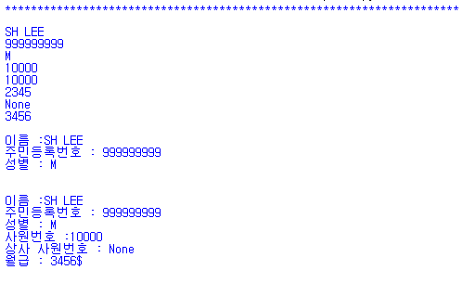
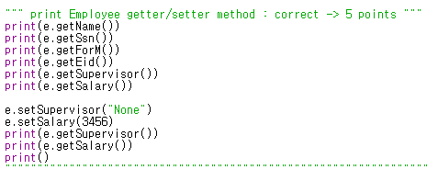

HW2 결과 화면
결과 화면 - 1
main()함수 부분

Slide 13
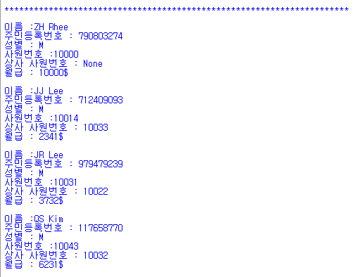
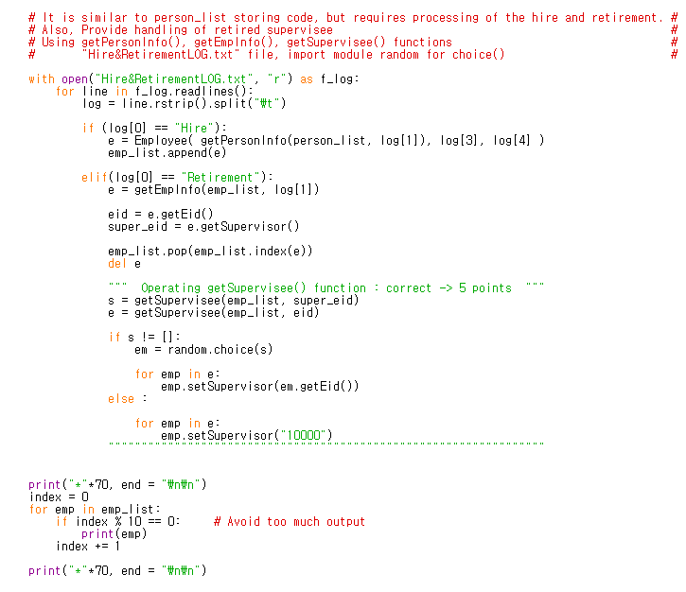
HW2 결과 화면
결과 화면 - 2
main()함수 부분

Slide 14
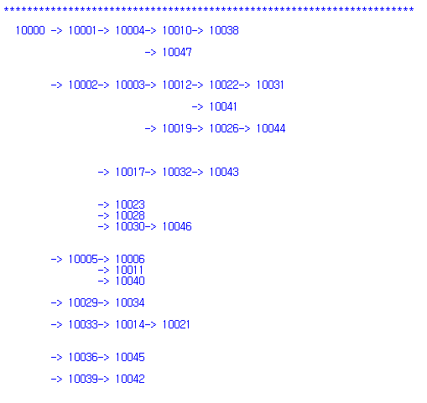

HW2 결과 화면
결과 화면 - 3(다를수 있음)
조직도 출력은 퇴직자의 하위 사원들에 대한
처리가 random을 가정하였기 때문에 각기 다른
형태로 출력된다.
main()함수 부분

Slide 15


HW2 결과 화면
main()함수 부분
결과 화면 - 4

Slide 16
채점 방식
각 출력에 대한 점수 배점이 main()함수 코드에 작성되어있다. (총 35점)
평가 기준 : 총 40점
결과 출력에 대한 배점 (35점)
함수 메서드 구성시
변수 이름, indentation, 주석을 통한 가독성 (2점)
과제 레포트 (3점)

Slide 17
HW #2 제출 유의사항
제출 마감일: 6/23(일) 11:59PM 까지 온라인(eclass) 제출
마감시간 이후 제출물은 0점 처리 (시간 엄수할 것)
제출물 : 파이썬 코드, 과제레포트 두 개의 파일
파이썬 코드 파일 (.py)
파일이름: HW2_이름_학번.py
예) HW2_이성환_201502347.py
과제레포트(.pdf or 한글, word)
파일이름: HW2_이름_학번.확장자
예) HW2_이성환_201502347.확장자
문의사항 : 이성환(TA)
과제에 대한 질문은 6/23(일) 11:00PM까지

